Slide 1
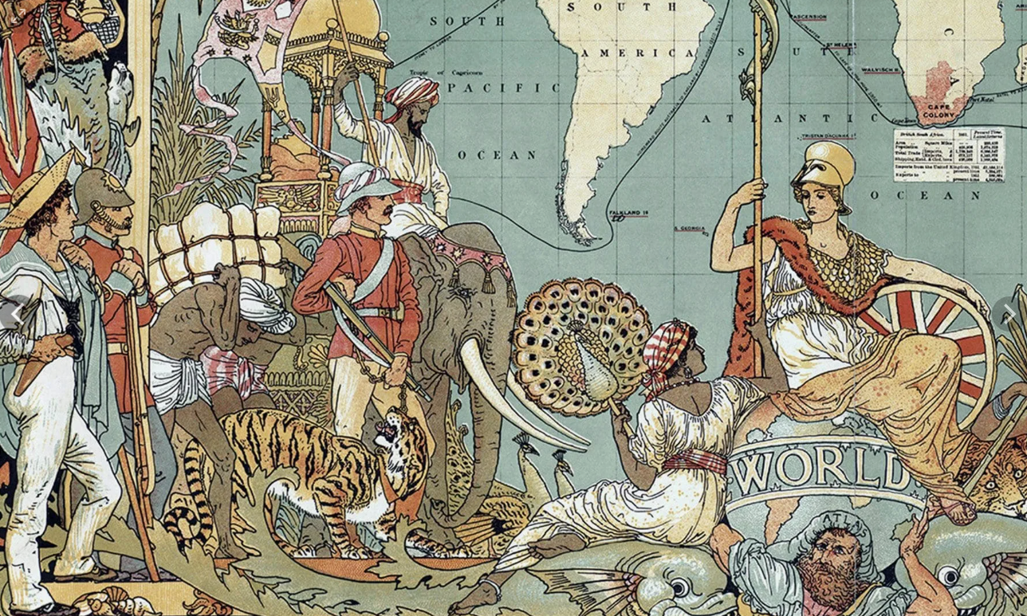
КОЛОНИАЛЬНАЯ ЭКСПАНСИЯ ЕВРОПЕЙСКИХ ГОСУДАРСТВ
Всемирная история, 10 класс
.

Slide 2
План
Великие географические открытия и начало европейского колониализма
Создание колониальных империй
Последствия европейского колониализма
Колониализм — система господства группы развитых государств Западной Европы над остальным миром, начиная с XVI в .
Суть колониализма: эксплуатация колоний европейскими государствами-метрополиями

Slide 3
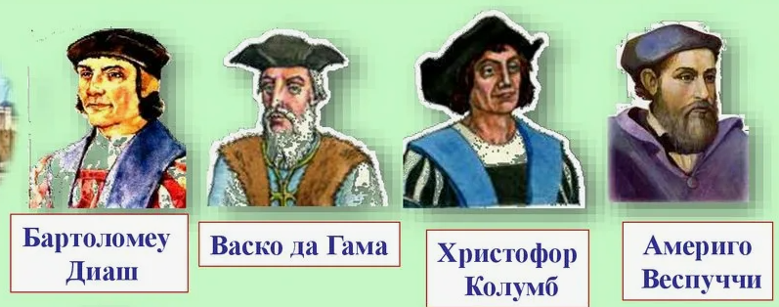
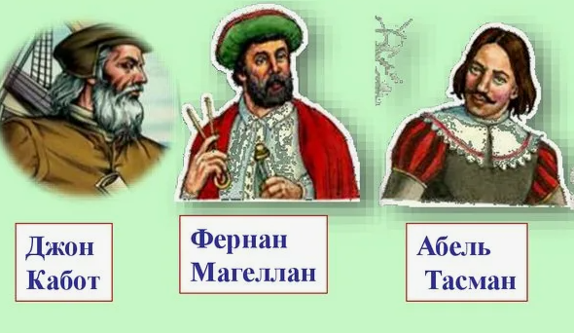
Эпоха великих географических открытий
Эпоха Великих географических открытий (конец XV – середина XVII вв.) положила начало европейскому колониализму, который продлился до середины XX в.

Slide 4
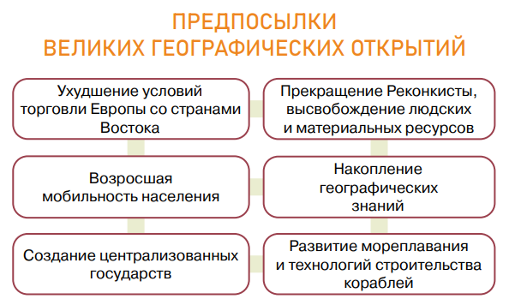
ПРЕДПОСЫЛКИ ВГО
Объясните, почему каждый из указанных фактов европейской истории является предпосылкой Великих географических открытий.

Slide 5
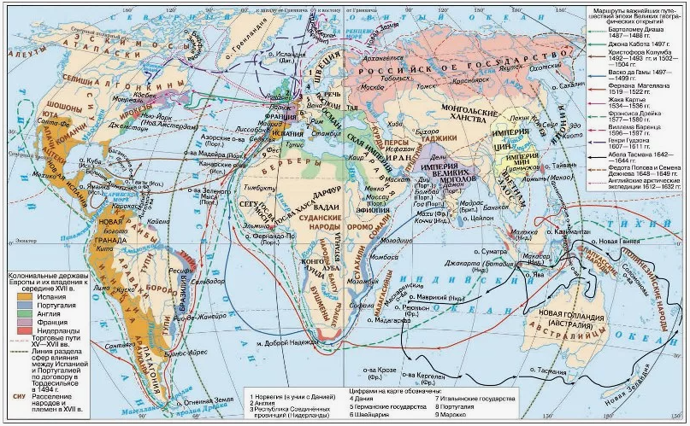

Slide 6

Великие географические открытия
ПРИЧИНЫ ВГО
ПРИЧИНЫ ВГО
Поиск новых морских путей в Индию и Китай (в обход арабских посредников).
Идея распространения христианства (миссионерская деятельность).
Поиск новых морских путей в Индию и Китай (в обход арабских посредников).
падение Константинополя в 1453 г.
Стабилизация обстановки в Европе: переселение за океан нищих, искателей приключений, преступников и других "нежелательных элементов"
-Стремление к расширению рынков сбыта.
-Стремление к расширению рынков сбыта.
образование Османской империи и установление турками контроля над Восточным Средиземноморьем
Идея превосходства европейской цивилизации, оправдывавшая экспансию
Захват новых ресурсов и богатств (золото, серебро, специи).
торговый кризис итальянских городов
Подумайте и добавьте...
Великие географические открытия

Slide 7
Последствия
Положительные и отрицательные
Смещение центра торговых путей из Средиземноморья в Атлантический океан
Формирование "золотого торгового треугольника" (Европа – Африка – Америка) и начало глобальной торгово-экономической системы
Навязывание европейских культурных и политических систем.
революция цен
Уничтожение уникальных традиций и целых народов.
Истребление населения и начало массового ввоза рабов из Африки.

Slide 8
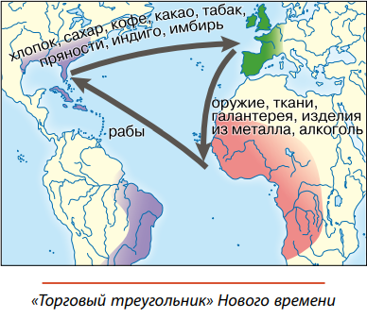
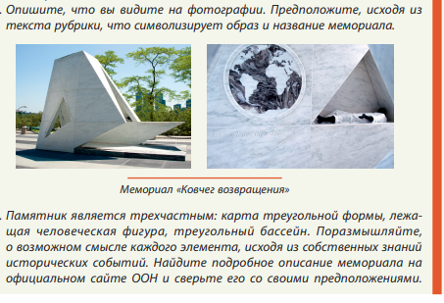
ОБЪЯСНИТЕ:

Slide 9
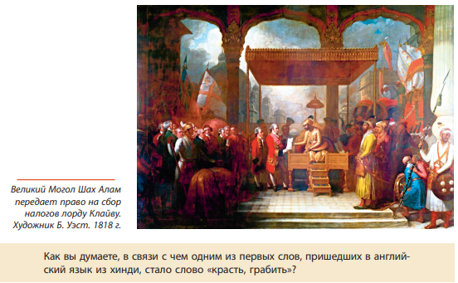

Slide 10
ОБСУДИМ
По разным подсчетам, в ходе трансатлантической работорговли было порабощено от 10 до 18 млн африканцев. Транспортировка пленников представляла собой мучительное морское путешествие: множество людей теснились в очень малых помещениях, мужчины, женщины и дети были разлучены, а семьи разорваны. Перенаселенность, плохое питание, обезвоживание и болезни приводили к высокому уровню смертности (от 15 до 20%). Так, 450 тыс. из 3,4 млн африканцев, перевозимых на британских кораблях, погибли во время пересечения Атлантики. Тех, кто сопротивлялся, отказываясь от еды и воды, избивали и насильно кормили. Попытки более организованного восстания африканцев наказывались еще жестче. Многочисленные смерти в Африке имели место еще и в период между захватом в плен и погрузкой на корабль, особенно в тех случаях, когда пленникам приходилось преодолевать сотни миль по пути к побережью. Потери африканского населения были катастрофическими, так как в первую очередь вывозились здоровые молодые мужчины и женщины. Работорговцы предпочитали жертв в возрасте 15–25 лет, а лучше всего 20-летних. Европейцы обращали в рабство мужчин чаще, чем женщин (примерное соотношение 2 к 1), нередко забирали совсем маленьких детей и почти никогда — стариков. Они увозили в разные края самых здоровых, в особенности тех, кто переболел черной оспой и приобрел иммунитет к одной из самых смертоносных в мире болезней.

Slide 11
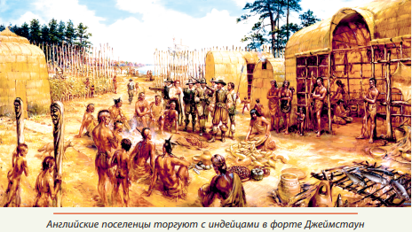
Общие черты колониальной политики:
Цель: получение прибыли и эксплуатация природных и человеческих ресурсов.
Система управления: принцип "метрополия – колония". Метрополия –это государство-«хозяйка» колонии
Экономическая основа:
Монопольные торговые компании (например, Ост-Индские).
Главные отрасли: земледелие, добыча руд, производство сахара, табака, текстиля.
Жестокая эксплуатация местного населения и рабский труд.
Последствия:
Для метрополий: огромные выгоды, источник могущества и процветания.
Для колоний: обеднение, угнетенное положение коренного населения.
Для мира: становление мировой экономической системы и глобального разделения труда.

Slide 12
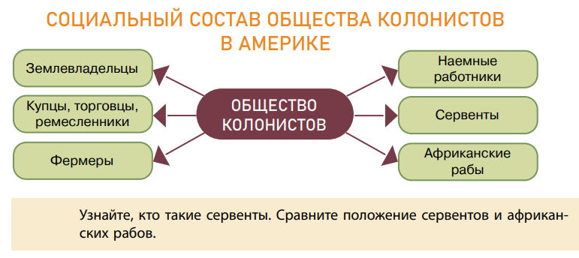
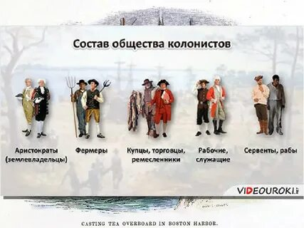
Сервентами называли бедных поселенцев, которые в качестве платы за перевоз в Америку продавали себя во временное рабство . После этого сервенты работали на купившего их фермера 5-7 лет). За это время они отрабатывали заплаченные за них деньги, учились вести хозяйство на новом месте. По истечении положенного срока сервент получал от хозяина 50 акров (20 с небольшим га) земли, сельскохозяйственный инвентарь и полную свободу

Slide 13
Последствия:
Для метрополий: огромные выгоды, источник могущества и процветания.
Для колоний: обеднение, угнетенное положение коренного населения.
Для мира: становление мировой экономической системы и глобального разделения труда.

Slide 14
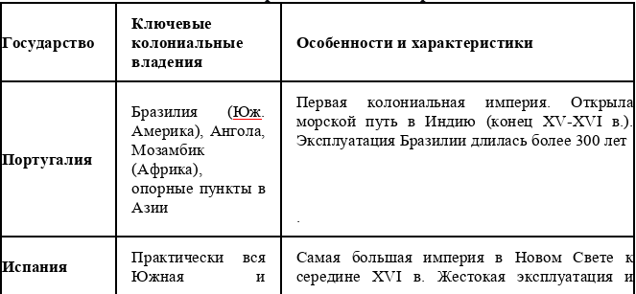
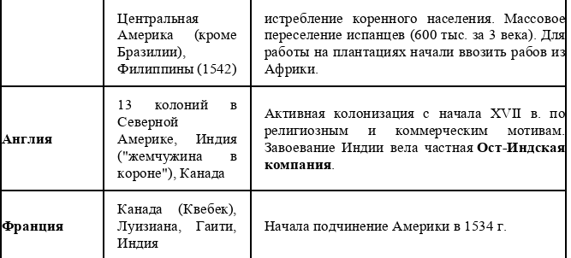
Последствия:
Для метрополий: огромные выгоды, источник могущества и процветания.
Для колоний: обеднение, угнетенное положение коренного населения.
Для мира: становление мировой экономической системы и глобального разделения труда.

Slide 15
ПОСЛЕДСТВИЯ КОЛОНИАЛИЗМА
Положительные и отрицательные
обогащение метрополий, стимуляция технологического прогресса Европы.
Формирование глобальной экономики (мировой экономической системы с мировым разделением труда)
Контакт цивилизаций, культурный обмен: распространение технологий, идей, знаний
Физическое уничтожение; истребление коренного населения Америки и Африки из-за болезней, войн и жестокой эксплуатации.

Slide 16
ПОСЛЕДСТВИЯ КОЛОНИАЛИЗМА
Положительные и отрицательные
Эксплуатация земель и ресурсов, истощение колоний.
Насаждение европейских культурных и политических ценностей, разрушение традиционного уклада жизни
Работорговля
Создание условий для быстрого развития капитализма

Slide 17
Модели колонизации
Колониальная экспансия XVI–XVIII вв. – противоречивая эпоха. С одной стороны, это был период великих открытий, технологического прогресса и начала глобализации. С другой – эпоха насилия, эксплуатации и трагедии для многих народов, последствия которой ощущаются до сих пор
Испанская/Португальская (Юж. Америка): агрессивная и жестокая.
Французская (Сев. Америка): более склонная к мирному сосуществованию.

Slide 18
Начало промышленной революции
Самой яркой отличительной чертой экономики Англии XVIII в. являлась торговля. Многие предприимчивые купцы и предприниматели заработали себе состояние благодаря так называемому «золотому треугольнику».
Англия
промышленные товары
сахар, табак
ПНК
Америка
Африка
Первоначальное накопление капитала
рабы

Slide 19
